Slide 1
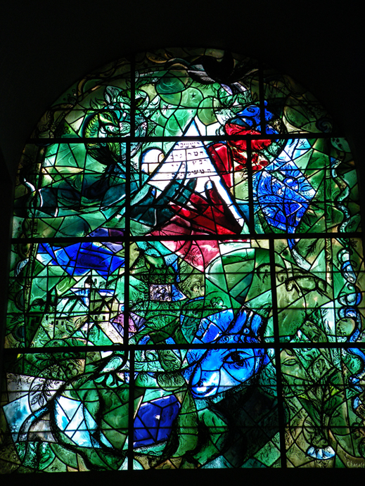
Issachar: moeite loont
preek over
Genesis 49,14.15

Slide 2
Issachar: moeite loont
God gebruikt gebrekkige mensen
Profetie van beide ouders
Je wordt er echt niet minder van

Slide 3
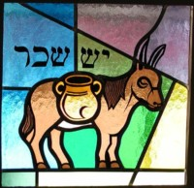
Issachar: moeite loont
1) sterk – wat je kunt
2) werk – wat je doet
3) loon – wat je krijgt

Slide 4
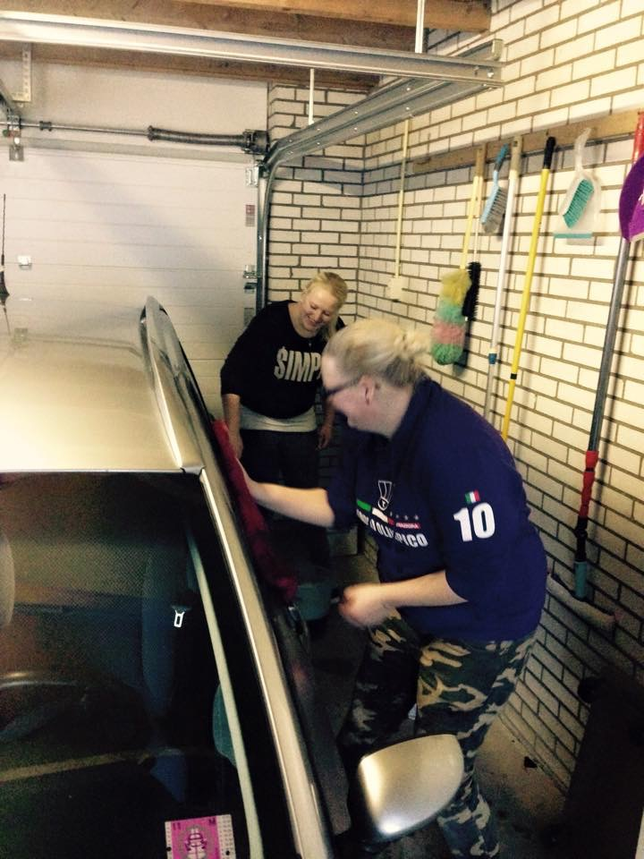
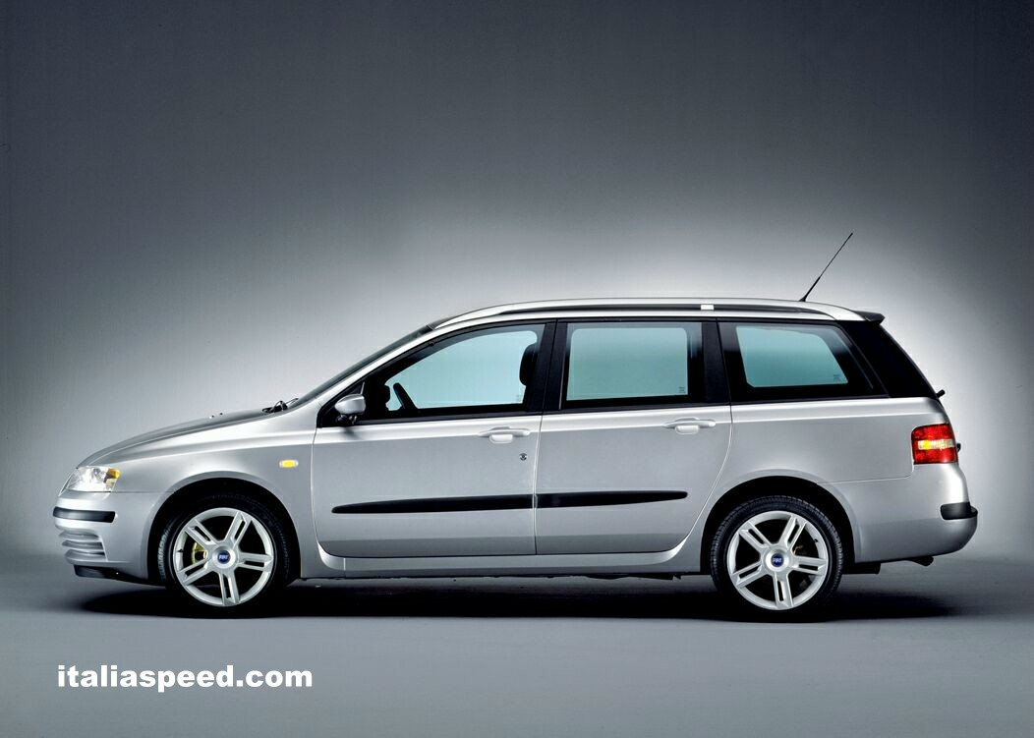
sterk
Jet Turbo Diesel
Basa maakte ruzie met Asa
Jezus’ kracht lag in zijn zwakheid

Slide 5
werk
Met de zegen komt de roeping mee
Jezus kwam niet om erop vooruit te gaan
Ook jouw moeite loont

Slide 6
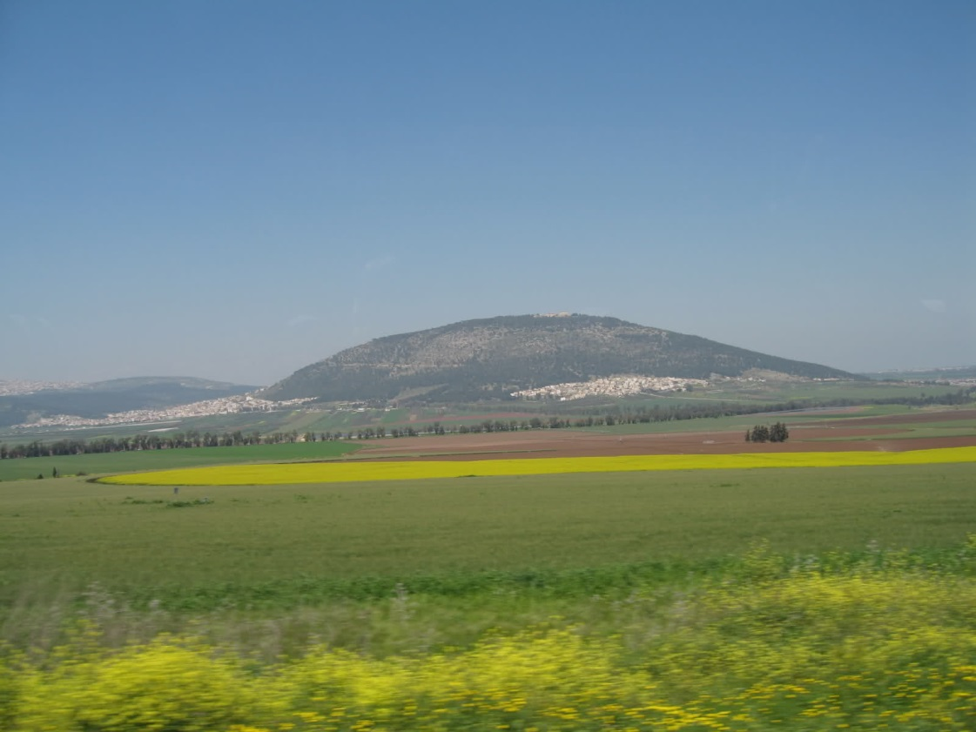
Loon
Genieten van het Issacharlevengevoel
Beginnen met een rustdag
Proef vast iets van het nieuwe Kanaän

